Slide 1


LĨNH VỰC:
PHÁT TRIỂN NGÔN NGỮ
Chủ đề: Thế giới thực vật
Đề tài: thơ: Cây bắp cải
Địa điểm: Lớp D3
Trường mầm non Thị Trấn Quế

Slide 2

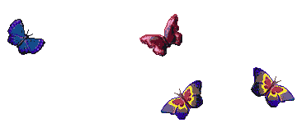

Hoạt động 1: Ổn định tổ chức

Slide 3


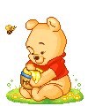

Hoạt động 2: Cô đọc mẫu

Slide 4
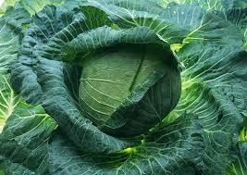
Bắp cải xanh
Bắp cải xanh

Slide 5
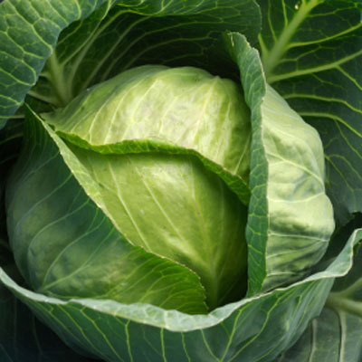
Xanh man mát

Slide 6
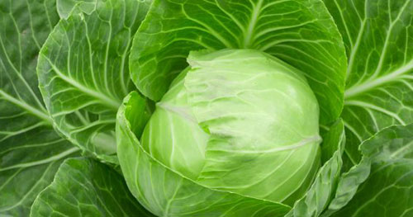
Lá cải sắp

Slide 7
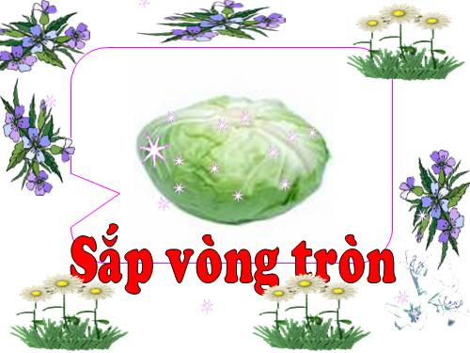

Slide 8
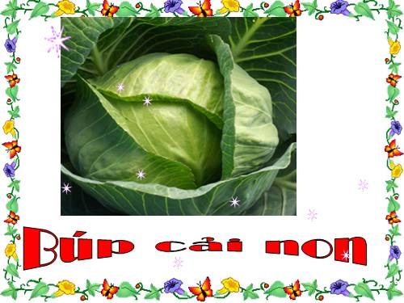

Slide 9
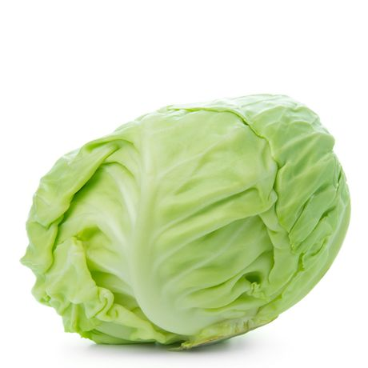
Nằm ở giữa

Slide 10



Hoạt động 3: Dạy trẻ đọc thơ

Slide 11


Hoạt động 4: Trò chơi
* Trò chơi 1: Gieo hạt

Slide 12

Hoạt động 5: Kết thúc

Slide 13

  _{TIẾT HỌC ĐẾCÁC THÚC}
KÍNH N ĐÂY KẾT KHỎE CHÚC SỨC CÔ

